Slide 1
A REFORMA DA PREVIDÊNCIA DO GOVERNO BOLSONARO
David Lobão – (Coordenador Nacional do SINASEFE)

Slide 2
A REFORMA DA PREVIDÊNCIA DO GOVERNO BOLSONARO
O QUE É PREVIDÊNCIA SOCIAL
A Previdência Social é um seguro público que tem como função garantir que as fontes de renda do trabalhador e de sua família sejam mantidas quando ele perde a capacidade de trabalhar por algum tempo (doença, acidente, maternidade) ou permanentemente (morte, invalidez e velhice). Portanto o princípio da solidariedade da classe é fundamental para seu funcionamento. Sua origem são as vaquinhas de solidariedade feita pelos operários para se proteger da exploração do capital.
“Previdência complementar não é previdência, é investimento de mercado de capitais de longo prazo.” (Professora Sara Granemann)

Slide 3
A REFORMA DA PREVIDÊNCIA DO GOVERNO BOLSONARO
A Historia da Previdência no Brasil:
A origem são as vaquinhas feitas pelos imigrantes italianos.
A Previdência Social no Brasil possui mais de 100 anos de história.
O primeiro documento legislativo a tratar sobre a Previdência Social no Brasil foi a Constituição de 1824, a qual dedicou o inciso XXXI de seu art. 179 a tal escopo. Tal dispositivo garantia aos cidadãos o direito aos então denominados “socorros públicos”.
Em 1888 foi regulamentado o direito à aposentadoria para empregados dos Correios.
Lei Elói Chaves (Decreto n° 4.682) de 1923. Ela criou a Caixa de Aposentadoria e Pensões para empregados de empresas ferroviárias, estabelecendo assistência médica, aposentadoria e pensões, válidos inclusive para seus familiares. Em três anos, a lei seria estendida para trabalhadores de empresas
Na década de 30, através da promulgação de diversas normas, os benefícios sociais foram sendo implementados para a maioria das categorias de trabalhadores, dos setores público e privado. Foram criados, também, seis institutos de previdência, responsáveis pela gestão e execução da seguridade social brasileira

Slide 4
A REFORMA DA PREVIDÊNCIA DO GOVERNO BOLSONARO
Em 1960, foi criada a Lei Orgânica de Previdência Social, unificando a legislação referente aos institutos de aposentadorias e pensões. A esta altura, a Previdência Social já beneficiava todos os trabalhadores urbanos. Os trabalhadores rurais passariam a ser contemplados em 1963.
Em 1966, com a alteração de dispositivos da Lei Orgânica da Previdência Social, foram instituídos o Fundo de Garantia por Tempo de Serviço - " FGTS, uma indenização para o trabalhador demitido que também pode ser usada para quem quiser comprar sua casa própria, e o Instituto Nacional de Previdência Social - " INPS (atualmente a sigla é INSS), que reuniu os seis institutos de aposentadorias e pensões existentes.
A maior inovação trazida pela Constituição Federal de 1967, no que diz respeito à Previdência Social, foi à instituição do seguro desemprego.
Em 1974, foi criado o Ministério da Previdência e Assistência Social. Até então, o tema ficava sob o comando do Ministério do Trabalho e Emprego (na época chamado Ministério do Trabalho e Previdência Social).
A extensão dos benefícios da previdência a todos os trabalhadores se dá com a Constituição de 1988, que passou a garantir renda mensal vitalícia a idosos e portadores de deficiência, desde que comprovada à baixa renda e que tenham qualidade de segurado.
Em 1990, o INPS mudou de nome, passando a ser chamado de INSS - Instituto Nacional de Seguridade Social.

Slide 5
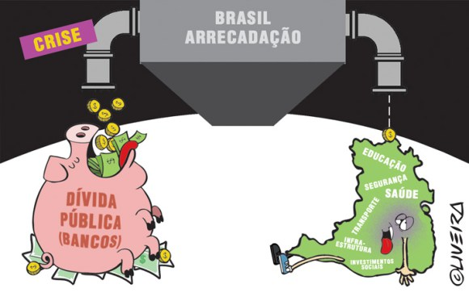
A REFORMA DA PREVIDÊNCIA DO GOVERNO BOLSONARO
Nossa Previdência Social já foi considerada a segunda melhor do mundo.
Todos os governos eleitos pelo voto direto, PÓS-DITADURA, (Collor, FHC, LULA e DILMA) promoveram “contra” reformas na previdência.
A Reforma da Previdência é a jóia da coroa do mercado financeiro.

Slide 6
A REFORMA DA PREVIDÊNCIA DO GOVERNO BOLSONARO
O QUE É SEGURIDADE SOCIAL?
A Seguridade Social é uma das maiores conquistas sociais da Constituição Federal de 1988, institucionalizando uma forma inovadora de organizar as iniciativas do Estado e da sociedade no acesso aos direitos da Previdência Social, Saúde e Assistência social.
O artigo 22 da Declaração Universal dos Direitos Humanos estabelece princípios de grande relevância:
- toda pessoa tem direito à seguridade social; o que legitima esse direito de cada pessoa é o fato da condição de membro da sociedade;
- a seguridade social é destinada a promover a satisfação dos direitos econômicos, sociais e culturais;
- esses direitos econômicos, sociais e culturais são definidos como indispensáveis à dignidade humana e ao desenvolvimento da personalidade de toda pessoa;
- cada Estado deve prover esses direitos, de acordo com sua organização e nos limites de seus recursos; a cooperação internacional é devida para que se assegurem a todas as pessoas os direitos proclamados no artigo.

Slide 7
A REFORMA DA PREVIDÊNCIA DO GOVERNO BOLSONARO
O caput do art. 194 da CF/1988 estabelece que “a seguridade social compreende um conjunto integrado de ações de iniciativa dos Poderes Públicos e da sociedade, destinadas a assegurar os direitos relativos à saúde, à previdência e à assistência social”.
O art. 195 da CF/1988 estabelece que a seguridade social será custeada por toda a sociedade, de forma direta e indireta, nos termos da lei, mediante recursos provenientes dos orçamentos da União, dos Estados, do Distrito Federal e dos Municípios, e das seguintes contribuições sociais:
a) do empregador, da empresa e da entidade a ela equiparada na forma da lei, incidentes sobre a folha de salários e demais rendimentos do trabalho pagos ou creditados, a qualquer título, à pessoa física que lhe preste serviço, mesmo sem vínculo empregatício; a receita ou o faturamento; o lucro;
b) do trabalhador e dos demais segurados da previdência social, não incidindo contribuição sobre aposentadoria e pensão concedidas pelo regime geral de previdência social;
c) sobre a receita de concursos de prognósticos; e
d) do importador de bens ou serviços do exterior, ou de quem a lei a ele equiparar.

Slide 8
A REFORMA DA PREVIDÊNCIA DO GOVERNO BOLSONARO Cesta de receitas da Seguridade Social?
• Contribuição Social sobre o Lucro Líquido (CSLL)
• Contribuições dos empregados e empregadores
• Plano de Seguridade Social do Servidor Público (CSSP)
• Contribuição para o Financiamento da Seguridade Social (Confins)
•Contribuição sobre a Movimentação ou Transmissão de Valores e de Créditos
• Programa de Integração Social (PIS), que financia o Seguro-Desemprego
• Sistema Integrado de Pagamento de Impostos e Contribuições (Simples)

Slide 9
A REFORMA DA PREVIDÊNCIA DO GOVERNO BOLSONARO
A MENTIRA DO ROMBO!!!
A Previdência amargaria atualmente um rombo de R$ 149 bilhões.
Os grandes empresários acumulam uma dívida de R$ 374,5 bilhões.
As desonerações e renuncias chegam a R$ 283 bilhoes.

Slide 10
A REFORMA DA PREVIDÊNCIA DO GOVERNO BOLSONARO

Slide 11
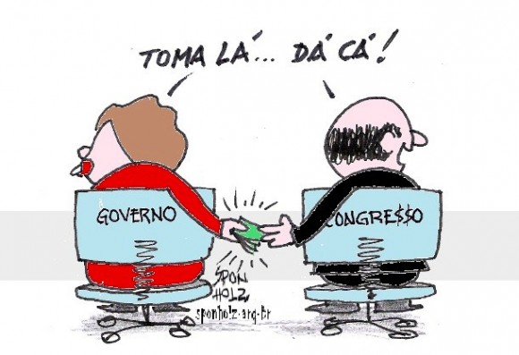
A REFORMA DA PREVIDÊNCIA DO GOVERNO BOLSONARO
Decreto Lei 9.699 de 08 de fevereiro de 2019
O PRESIDENTE DA REPÚBLICA, no uso da atribuição que lhe confere o art. 84, caput, inciso IV, da Constituição, tendo em vista a autorização contida no art. 54 da Lei nº 13.707, de 14 de agosto de 2018, e o disposto na Medida Provisória nº 870, de 1º de janeiro de 2019, DECRETA:
Art. 1º Ficam transferidas, para diversos órgãos do Poder Executivo federal, para encargos financeiros da União e para transferências a Estados, Distrito Federal e Municípios, dotações orçamentárias constantes dos Orçamentos Fiscal e da Seguridade Social da União (Lei nº 13.808, de 15 de janeiro de 2019), no valor de R$ 606.056.926.691,00 (seiscentos e seis bilhões, cinquenta e seis milhões, novecentos e vinte e seis mil, seiscentos e noventa e um reais), conforme indicado nos Anexos I e II. Ver tópico
Art. 2º Este Decreto entra em vigor na data de sua publicação. Ver tópico
Brasília, 8 de fevereiro de 2019; 198º da Independência e 131º da República.
JAIR MESSIAS BOLSONARO

Slide 12
A REFORMA DA PREVIDÊNCIA DO GOVERNO BOLSONARO
Fim da Previdência:
Para os(as) novos(as) trabalhadores(as) acaba a SEGURIDADE SOCIAL e começa a capitalização.
Este modelo é aplicado no Chile, Argentina e México
Chile: Um trabalhador que se aposentadoria com R$ 2635,00 recebem: R$ 870 (homem) e R$ 660 (mulher)
México: 77% da população idosa não conseguiu se aposentar. (44% da população vive abaixo da linha da miséria)

Slide 14
A REFORMA DA PREVIDÊNCIA DO GOVERNO BOLSONARO
 | COMO É HOJE | PEC 06/2019
IDADE DE APOSENTADORIA | A SOMA DA IDADE E TEMPO DE CONTRIBUIÇÃO 85 PARA M E 95 H EXISTEM APOSENTADORIAS ESPECIAIS. | 65 ANOS H e 62 M 61 H e 56 M Servidores 60 anos DOCENTES E.B.
TEMPO MÍNIMO DE CONTRIBUIÇÃO | 15 ANOS | 20 ANOS 25 servidores
TRABALHADOR RURAL | 60 E 55 ANOS H e M COMPROVA 15 ANOS DE TRABALHO NO CAMPO. | 60 E 55 ANOS H e M 20 anos de Contribuição Aumenta idade progressiva até 60 anos

Slide 15
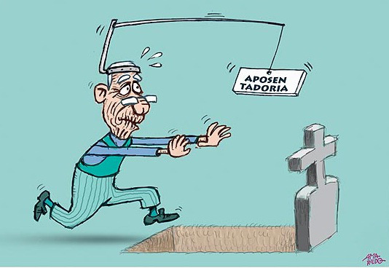
A REFORMA DA PREVIDÊNCIA DO GOVERNO BOLSONARO
Regras de Transição Por Pontos
Começa com 86 mulheres, 96 homens (limite 105)
Docente: 81 mulheres, 91 homens (limite 100)

Slide 16
A REFORMA DA PREVIDÊNCIA DO GOVERNO BOLSONARO
Contratados até 2003 | Contratados a partir de 2004
PARIDADE E INTEGRALIDADE ao cumprir IDADE TEMPO DE CONTRIBUIÇÃO 20 DE SERV. PÚBLICO 5 ANOS NO CARGO REAJUSTE IGUAL AOS ATIVOS Obs. Quem entrou até 26/12/1998 pode usar a EC 47/2005. | Não tem Integralidade, se aposenta ao cumprir IDADE TEMPO DE CONTRIBUIÇÃO 10 DE SERV. PÚBLICO 5 ANOS NO CARGO REAJUSTE PELO INSS Obs. O método de cálculo será decidido por lei ordinária.

Slide 17
A REFORMA DA PREVIDÊNCIA DO GOVERNO BOLSONARO
DIREITO DOS (AS) PROFESSORES (AS) RETIRADOS
Professores(as) de Educação Infantil, Ensino Fundamental e Médio têm direito à chamada aposentadoria especial. Essa separação decorre do fato de tais profissionais estarem expostos a trabalhos mais desgastantes. Os (as) docentes, a idade mínima é de 55 anos para homens e de 50 para mulheres. Já o tempo de contribuição mínimo para homens e mulheres é de 30 e 25 anos, respectivamente.

Slide 18
A REFORMA DA PREVIDÊNCIA DO GOVERNO BOLSONARO
QUEM PERDE COM A REFORMA DA PREVIDÊNCIA?
Abono PIS até 1 salário mínimo
Pensão morte 60% (+10% cada dependente)
O Benefício pago por incapacidade, deficiência ou pobreza só após 70 anos.
Mudança nas faixas de descontos (começa com 7,5% para 1 SM e vai até 16,68% pra faixa supeior de R$ 3000,00)

Slide 19
A REFORMA DA PREVIDÊNCIA DO GOVERNO BOLSONARO
QUEM GANHA COM A REFORMA DA PREVIDÊNCIA?
Quem vai administrar a capitalização compulsória dos trabalhadores?
Quem será beneficiado pelo fim da SEGURIDADE SOCIAL?

Slide 20
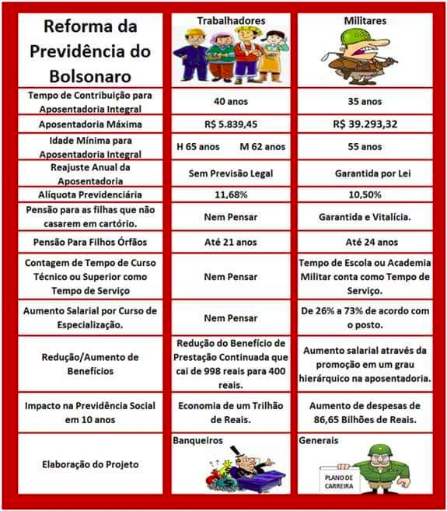

Slide 21
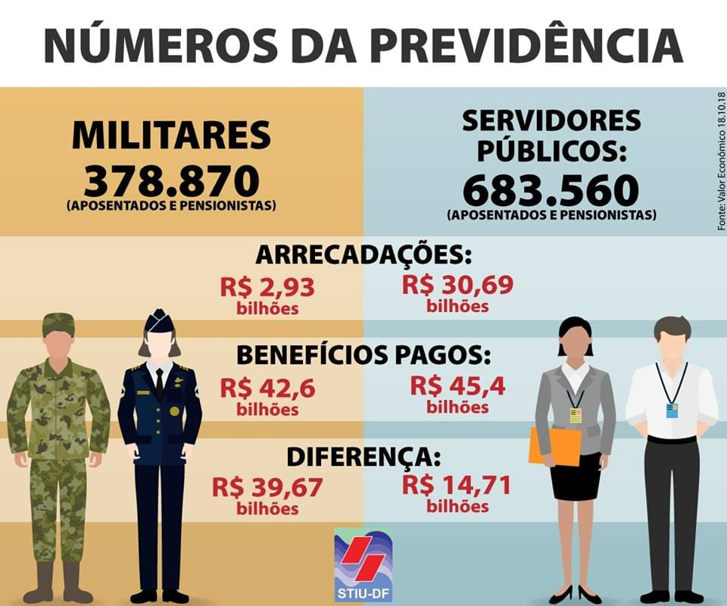

Slide 22
